Slide 1
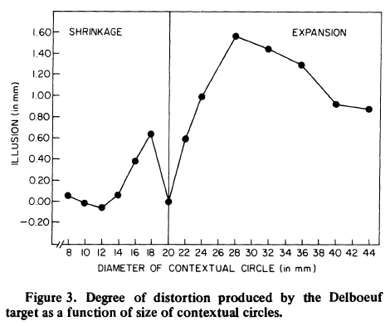

Slide 2
Construcción de los Estímulos

Slide 3


Slide 5
Círculos Concéntricos
Círculos Externos

Slide 6
Círculos Concéntricos
Pares a Comparar
5 Señales posibles
5 Noise Trials
N5
N1
N2
N3
N4
S4
S1
S2
S3
S5

Slide 7
Círculos Externos
Círculos Externos

Slide 8
Círculos Externos

Slide 9
Círculo Central x Círculos Externos
10 combinaciones de C.C. (5Señales + 5 Ruidos)
5 Combinaciones sugeridas de C.E.

Slide 10
S1

Slide 11
S2

Slide 12
S3

Slide 13
S4

Slide 14
S5

Slide 15
N1

Slide 16
N2

Slide 17
N3

Slide 18
N4

Slide 19
N5

Slide 20
Combinación CE 1

Slide 21
S1

Slide 22
S1

Slide 23
S2

Slide 24
S2

Slide 25
S3

Slide 26
S3

Slide 27
S4

Slide 28
S4

Slide 29
S5

Slide 30
S5

Slide 31
N1

Slide 32
N1

Slide 33

N2

Slide 34
N2

Slide 35
N3

Slide 36
N3

Slide 37
N4

Slide 38
N4

Slide 39
N5

Slide 40
N5

Slide 41
8 7 6 4 3 2
X X X X X X
Chico .

Slide 62
8 7 6 4 3 2
X X X X X X
Chico .

Slide 63
“6 cm externos”

Slide 70
“1.5 cm externos”

